Slide 1

Object-Oriented Analysis and Design
개념과 적용

Slide 2
아키텍쳐의 필요성
객체 지향 개발에 있어서, 실무의 개발을 고려하면, 개발해야 할 대상이 앞에서 예로 들었던 것 보다
훨씬 크고 복잡하다(=클래스도 많고, 인터페이스도 많고, 예외도 많고, 테스트할 대상도 많다)
크고 복잡한 문제는 아래의 과정을 거쳐서 해결한다
개발해야할 시스템에 대한 사용자의 자료를 분석한다
분석결과를 기반으로 사용자와의 협의를 통하여 특징(feature)를 뽑아낸다
특징(feature)를 중심으로 유스테이스다이어그램을 그리고, 요구사항을 정리한다
사용자와 유스케이스다이어그램을 기반으로 협의를 진행하고, 요구사항을 확정한다
유스케이스다이어그램과 요구사항에 대한 상세 협의를 진행한다
협의된 내용을 기반으로 시스템의 구성 요소를 분리한다(모듈별로)
분리된 모듈에 디자인패턴(예: MVC)을 적용한다
그런데… 이제 분리된 모듈들을 가지고 어찌해야되나? 무엇부터 시작해야 하고, 어떻게 정리해야 하는지를
결정해야 하는데…. 이런 경우에 무언가가 필요하다 !!!
작은프로젝트는
요구사항 리스트를 사용하여 기능을
정리하지만,
큰 프로젝트에서는
특징리스트를 사용하여 기능을 정리

Slide 3
아키텍쳐
아키텍쳐는 개발해야 하는 프로그램의 디자인에 대한 구조이고, 각 구성 모듈간의 관계를 보여준다
그리고, 소프트웨어 아키텍쳐는 소프트웨어 개발에 관련된 사람들이 공통적으로 참고하는
자료이다. 그러므로 개발자들이 알아야하는 공통사항들에 대한 정의도 포함한다
(예) 모듈이름 정하는 규칙, 인터페이스 방법, 공용 변수의 이름/역할, 모듈 구성도, 전체 시스템 구성도
[정의]
아키텍쳐는 시스템의 분할, 나뉜 부분들 사이의 연결과 상호 작용 매커니즘, 그리고 시스템의 디자인에
사용된 원리와 결정 사항들을 담고 있는 시스템의 구조입니다
아키텍쳐는 각 모듈간의 관계와 구조를 보여주는 것이 가장 중요한 목적인데,
이것을 위해서는 각 모듈에 대한 정의와 분석의 과정이 필요하다.

Slide 4
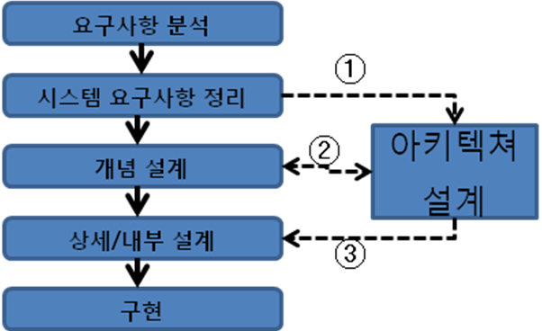
아키텍쳐 구성 – 개발단계와의 연관성

Slide 5
아키텍쳐 구성 – 소프트웨어 아키텍쳐 제작 사례
< 아키텍쳐 설계서의 목차 >
개요
  시스템의 범위
  시스템 기능 요구사항
  논리적 모듈 구성
  기술적 모듈 구성
  사용되는 도구 정리
시스템의 분할
  전체 시스템 1차 View(통합 View)
  전체 시스템 2차 View(기능별 분할 View)
  전체 시스템 3차 View(각 기능 단위별 처리 과정 View)
개발 모듈 분할
  2차 View에 기반하는 PL 레벨 분할
  3차 View에 기반하는 개발 인력별 분할
코딩 규칙
  기본 규칙
  들여쓰기 규칙
  변수, 함수명 명명 규칙
  변수의 적용 범위에 따른 명명 규칙
  주석 처리 규칙
  개발 매뉴얼 작성 규칙
로그 시스템 사양
  로그의 출력 형식
  로그의 저장 형태/위치
  로그의 수준 정의
  3차 view에 기반하는 로그 수준 정의
커버
버전 이력
목차
목차별 페이지
(페이지 형식은 현버전/페이지번호/현재목차
포함해야함)
… 이후에 상세한 내용은 지속적으로 보완
DB 정보
  Table 연관도
  DB Access 모듈 인터페이스
  어플리케이션에서 사용하는 방법 정의
  에러 처리 규정
인터페이스 규격
  외부 인터페이스 정의 규칙
  내부 인터페이스 정의 규칙
  에러 처리 규정
에러처리

Slide 6
아키텍쳐 구성 – 실무 사례에 대한 의경
위의 사례는 국내에서 매우 흔하게 벌어지는 경우이다. 위의 사례에서 잘 못 된 점에 대하여 나의 개인 생각을 적어본다.
아키텍쳐를 정하기 위하여 컨설팅 회사를 선정한 것 자체가 문제이다.
컨설팅 회사는 아키텍쳐를 구체적으로 정할 만한 전문성이 없다.
오히려, 미래의 비전이나 새로 개발할 시스템이 갖추어야 하는 특성에 대한 컨설팅을 하였다면 적당할 것으로 생각된다.
아키텍쳐의 작성자와 구현 담당자가 다른 회사이고 상호 이해 없이 진행한다는 것이 문제이다.
이런 경우는 100% 구현 담당자가 이전에 작성한 아키텍쳐를 새로 작업하게 된다.
이유는 서로 사용하는 용어가 다르고, 이 경우에는 구현 담당자가 주어진 아키텍쳐에 대하여 제대로 이해할 수 없다
요구사항의 수렴 시에 개발자의 입장에서 수렴해야 하는데,
컨설팅 회사의 사람들이 고객과 만나서 요구사항을 수렴하게 되면,
구체적인 사항이 정리되지 않고, 큰 방향만 정리되는 경우가 대부분이다.
방향만 정리된 요구사항을 기반으로 아키텍쳐를 작성하는 것 이 불가능하지는 않다.
왜냐하면, 다른 곳에서 했던 자료를 기반으로 제작할 것이 뻔하기 때문이다.
이렇게 제작된 아키텍쳐는 실제 고객의 요구 사항이 반영되지 않고
일반적인 형태로 제작되기 때문에 자체가 아무 의미도 없는 일이다.
아키텍쳐는 그 프로젝트의 개발자와 고객를 위하여 준비하는 것임을 명심해야 한다.
아마도 12개 회사가 컨소시움을 이루어 제안을 한다는 것은 고객의 RFP가 그만큼 구체적이지 않아서
명확한 범위가 없기 때문일 경우가 많다.
이련 경우, 제안서의 내용이 일관성이 없게 되고, 실제 제안 내용과 수행 내역이 별도로 진행되는 경우가 대부분이다.

Slide 7
The End of Document

